Slide 1

Phaser parte 2

Slide 2
Herramientas extra

Slide 3
Bucles
Instrucción break;
  Se utiliza para cortar el bucle.
  Una vez que se ejecute el break, el programa deja de seguir la lógica del bucle y avanza hasta el momento justo después del mismo.
Instrucción continue;
  Se utiliza para agilizar los procesos.
  Cuando se ejecuta un continue, el bucle corta con esa iteración y pasa a la siguiente.

Slide 4
Funciones de Arreglos
Conocemos funciones de arreglos como push(valor) y pop(valor), existen otras que nos ahorran trabajo al momento de modificar arreglos.

Slide 5
indexOf(valor)
Busca el valor en el arreglo y devuelve el índice de la primer posición en la que se encuentra.
Si no encuentra el valor, devuelve -1

Slide 6
lastIndexOf(valor)
Funciona igual que el indexOF(valor) pero cuando un elemento está repetido, devuelve la posición de la última vez que aparece en el arreglo.

Slide 7
slice(principio, fin)
Devuelve una copia de una parte del arreglo
La copia que devuelve tiene los elementos entre el índice que enviamos a principio y el índice que enviamos a fin.
El valor de la posición final NO se incluye en la nueva copia

Slide 8
shift()
Desplaza el arreglo hacia la izquierda.
El valor que estaba en la posición 0 se pierde
Achica el arreglo

Slide 9
unshift(valor)
Desplaza el arreglo hacia la derecha
agrega un valor en la posición 0
Aumenta el tamaño del arreglo

Slide 10
splice(inicio,cantidad,valor)
Elimina y/o agrega valores intermedios.
Se le indica un índice de inicio y una cantidad a eliminar (que puede ser 0).
Se puede indicar un valor para agregar en la posición de inicio.
Si no se elimina nada, el arreglo se desplaza.

Slide 11
Grupos de phaser
Los grupos de phaser son un objeto que almacena un arreglo de elementos que luego serán visibles en el juego.
Al cambiar una propiedad del objeto grupo, ese cambio se le aplica a todos los elementos que contenga.

Slide 12
Declaración de un grupo
Declaramos el grupo como una variable (preferiblemente) global.
    var nombreDelGrupo;
En la función create, agregamos el grupo al juego.
    nombreDelGrupo = juego.add.group();
Luego podemos agregarle elementos al grupo.
    nombreDelGrupo.create(x , y , ’nombre de la imagen’ );

Slide 13
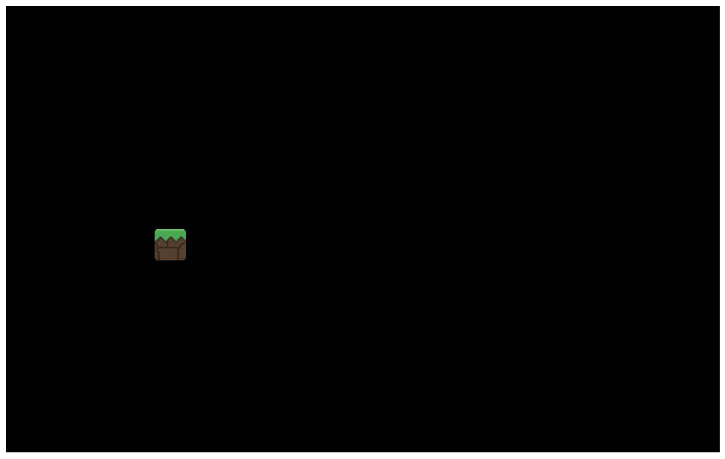
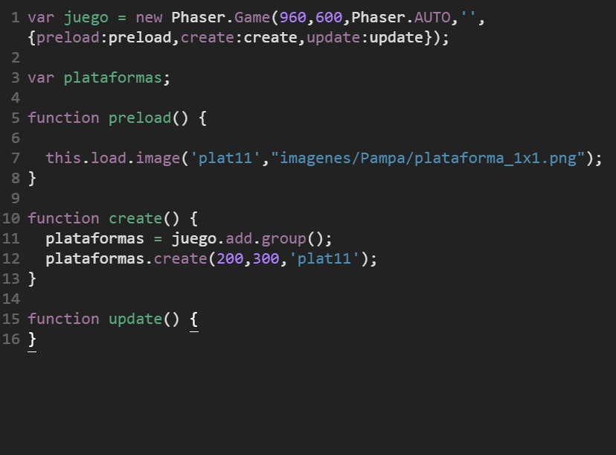
EJEMPLO
Se puede ver cuantos elementos hay en el grupo con la propiedad length de arreglos de la siguiente manera: nombreDelGrupo.children.length

Slide 14
CONSIGNA
Crear un grupo llamado plataformas y poner en él todas las plataformas que se crearon la clase pasada.
Deberíamos tener el mismo resultado pero ahora utilizando un grupo.
Crear el grupo de plataformas.

Slide 15

GRAVEDAD

Slide 16
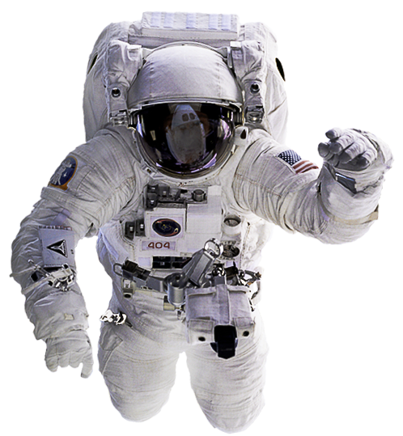


¿Qué es?
Fuerza de atracción entre dos objetos.
La tierra atrae a la persona y la persona atrae a la tierra.
  Se observa una aceleración en el eje Y

Slide 17


¿Cómo implementarlo?
MEJOR…
ESA NO.
EHH…
NO
    Creamos un Sprite
      Por ahora pensémoslo como otra forma de imagen, contenida en una variable.
      var nombreVariable = this.add.sprite(x , y , ’nombre’);
    Por ejemplo:
    var jugador = this.add.sprite(300,200,’personita’);

Slide 18
¿Cómo implementarlo?
En la función create:
Activar el motor físico para no tener que hacer las cuentas nosotros juego.physics.startSystem(Phaser.Physics.ARCADE);
Avisarle al juego que cierto elemento respeta leyes físicas
  juego.physics.arcade.enable(objeto);
Asignar un valor de gravedad
  this.physics.arcade.gravity.y = 1000;

Slide 19
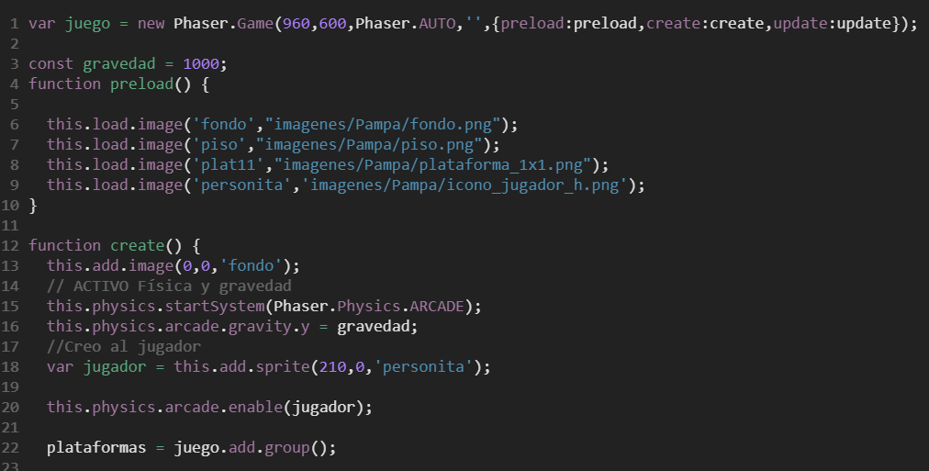
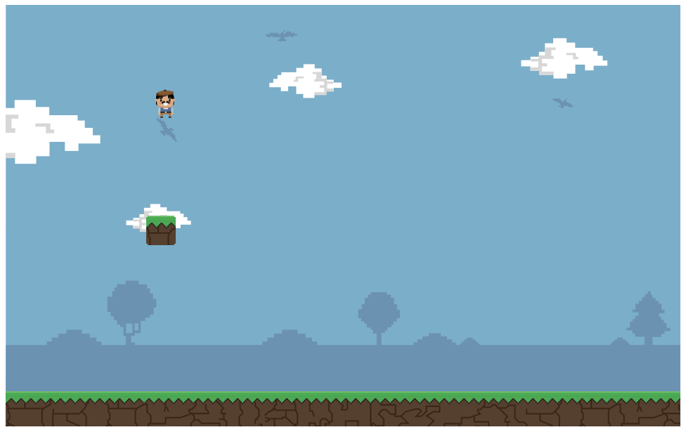
EJEMPLO
Mi personita atraviesa las plataformas y se pierde, porque las plataformas son imágenes, no cosas físicas

Slide 20
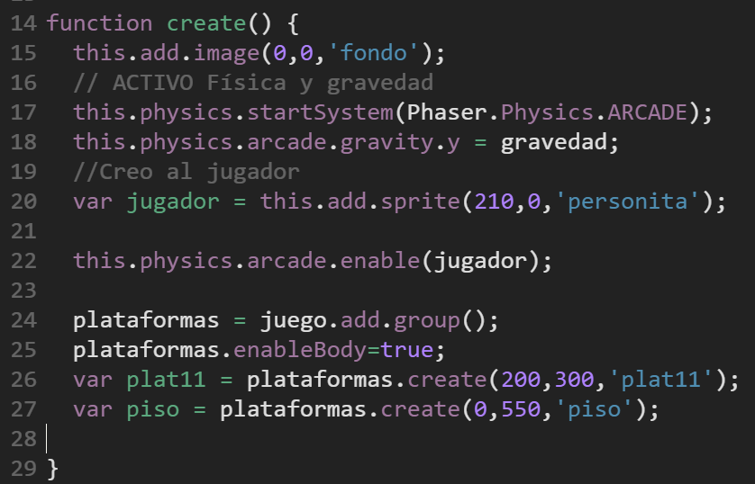
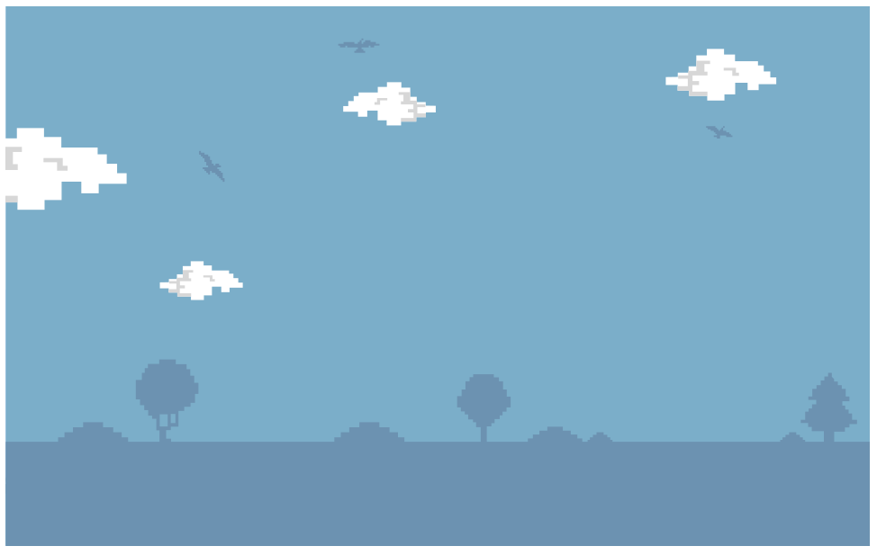
Hagamos plataformas físicas
y… ahora están afectadas por la gravedad y se caen…
Diciéndole al objeto plataformas que habilite su cuerpo, toma propiedades físicas.

Slide 21
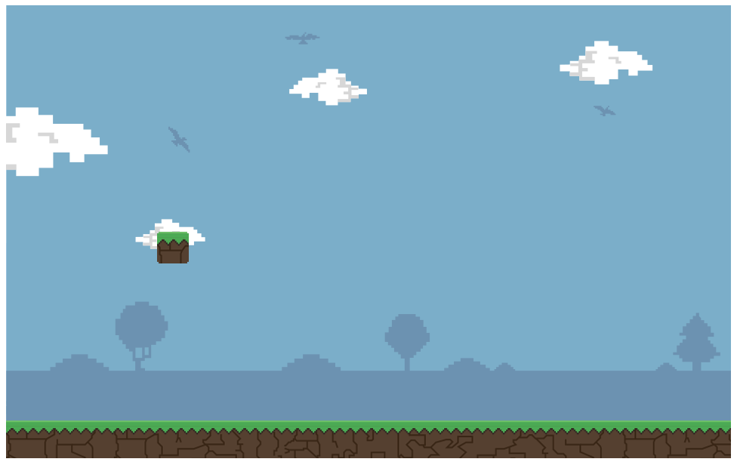
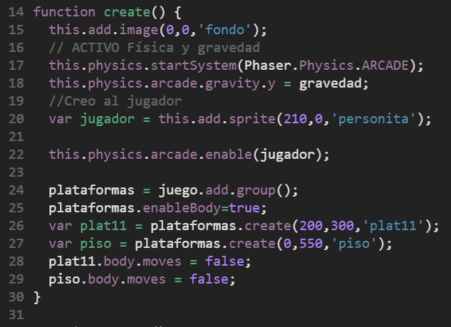
Ok, clavemoslas al cielo.
Le digo a cada plataforma que no puede moverse.

Slide 22
Ok, clavemoslas al cielo.
Es clave haber guardado en una variable el objeto que creamos como plataforma

Slide 23
Ok, clavemoslas al cielo.
Pero…
Mi personita aun atraviesa mis paltaformas.
No hemos definido que pasa cuando un objeto choca con otro. Por el momento, ambos tienen cuerpo físico pero no existe tal cosa como un choque.

Slide 24
CONSIGNA
Activar la física del juego y darle algún valor de gravedad.
Activar los cuerpos de las plataformas.
Definir una función fijarEnLugar que reciba un objeto y le deshabilite el movimiento al cuerpo.
Llamar a la función fijarEnLugar para cada una de las plataformas creadas.
Activar la física

Slide 25
FIN

